Slide 1
Desarrollo de aplicaciones a escala planetaria en Azure Cosmos DB
HASSAN ARTEAGA RODRÍGUEZ
Mysuite Services SA de CV.

Slide 3
AGENDA

Slide 4
¿Qué es Azure COSMOS DB?
Beneficios
Lidiar con un mundo NoSQL
Demos
Replicación y Configuración de Multi-Escritura
Detección de Cambios a nivel de registro.
Cosmos DB en el mundo de la Facturación Electrónica

Slide 5
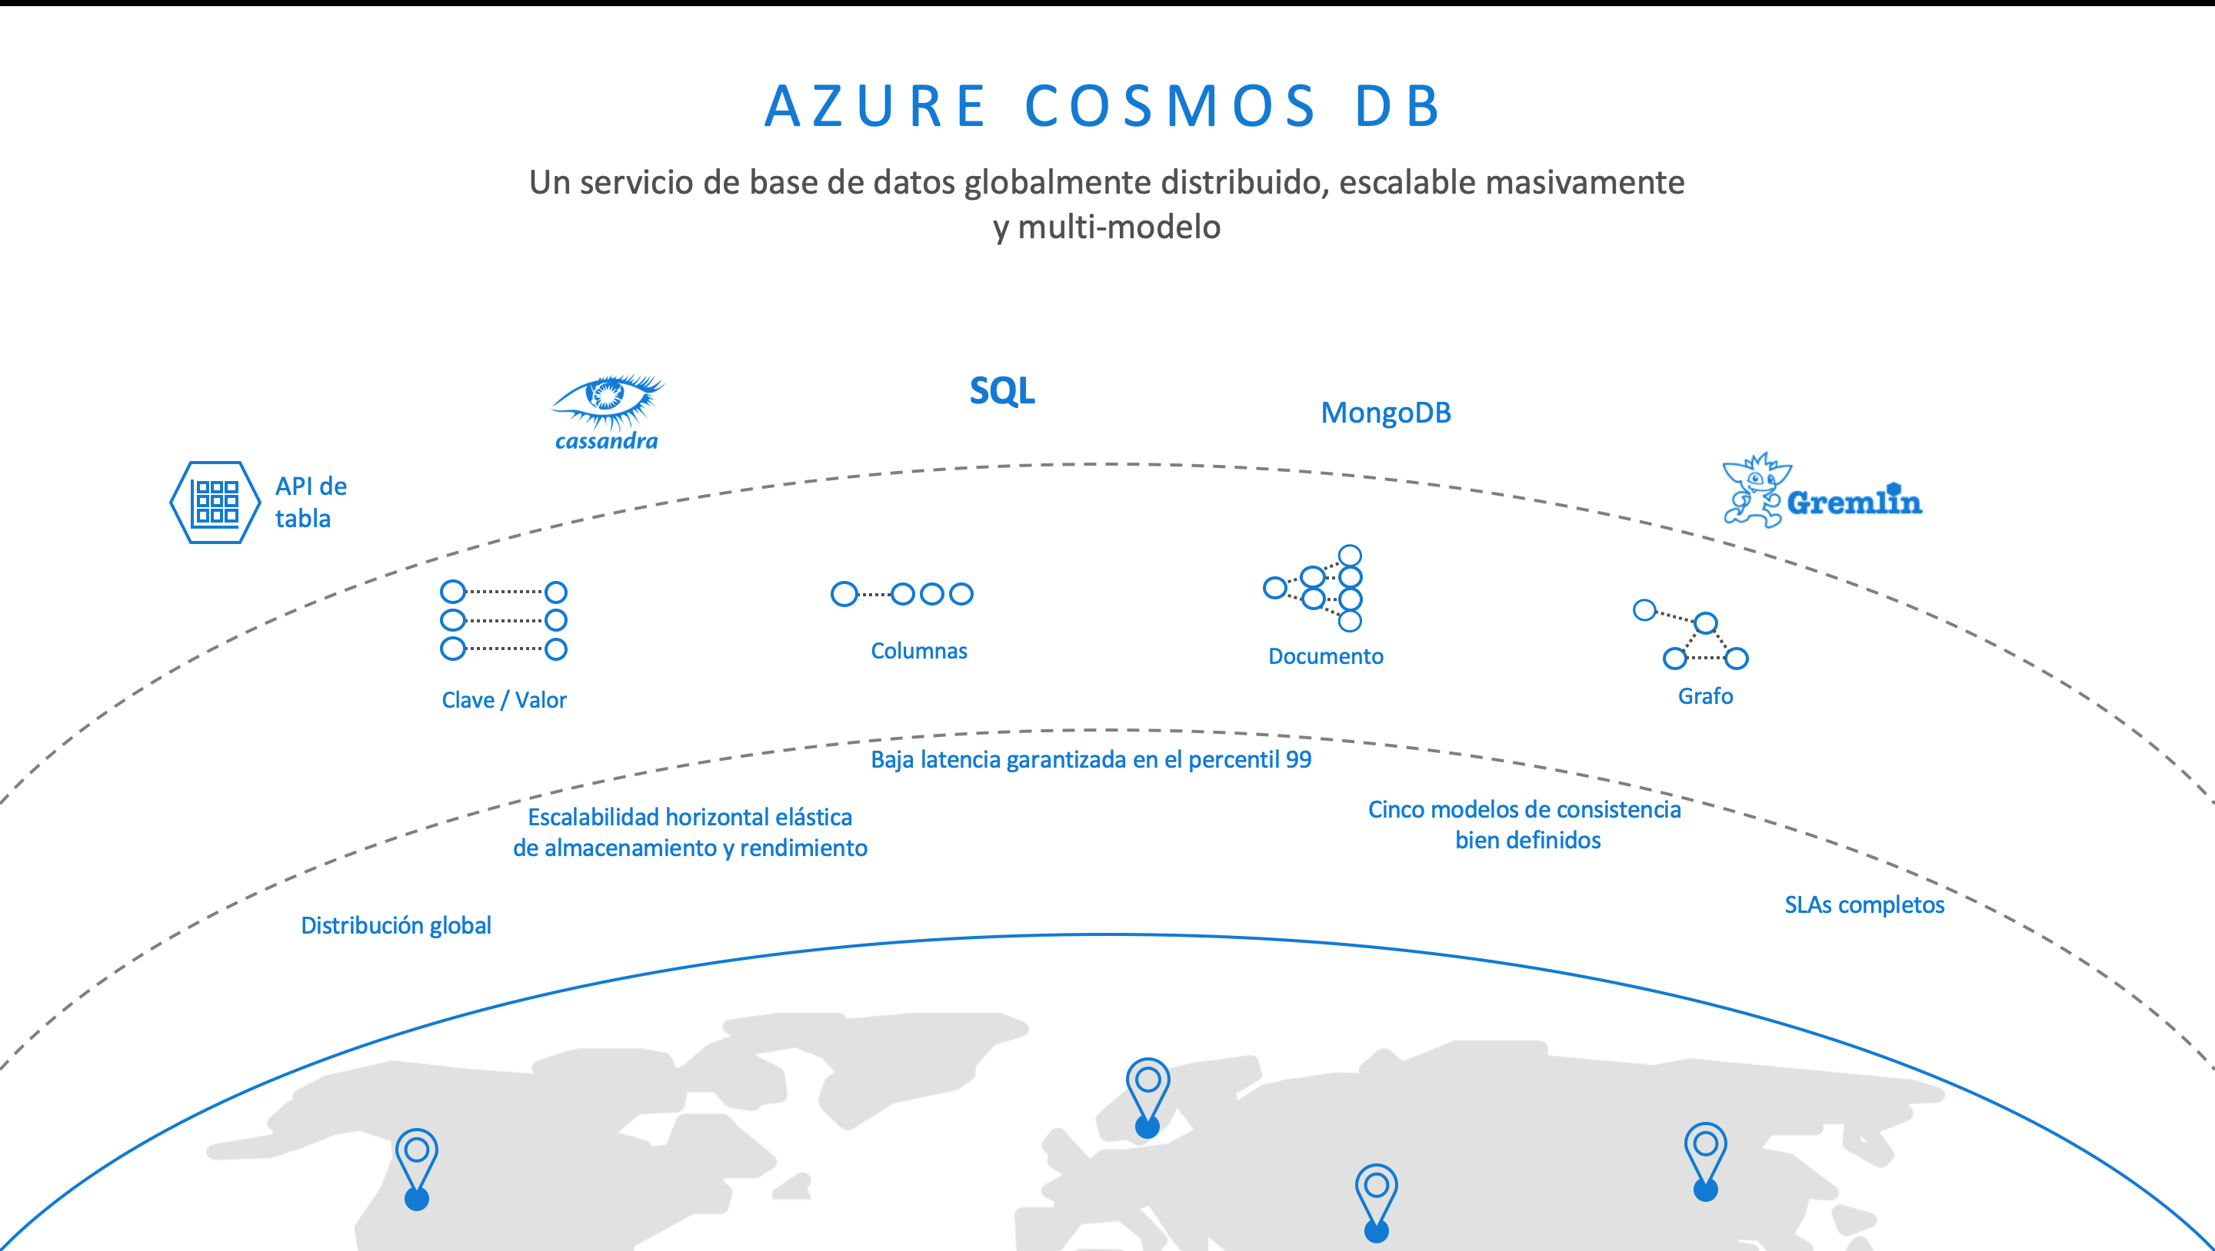
¿Qué es Azure COSMOS DB?

Slide 6
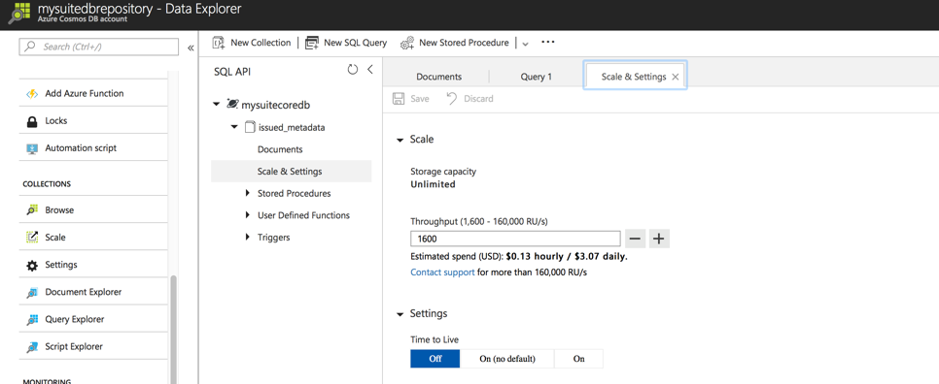
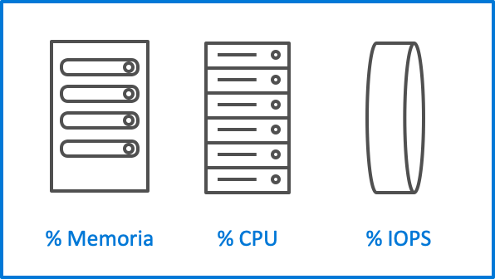
Unidades de Solicitud (RU/s)
1 RU = 1 lectura de documento de 1 KB

Slide 7
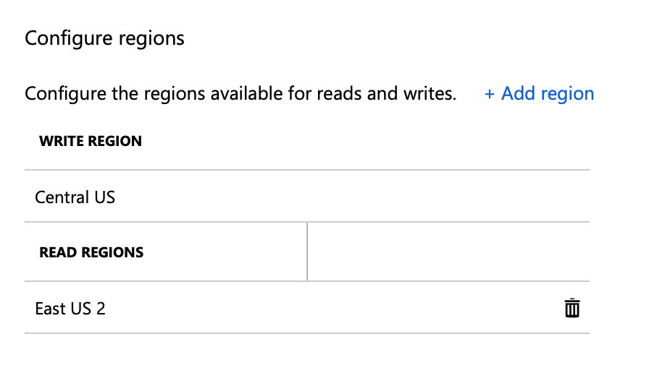
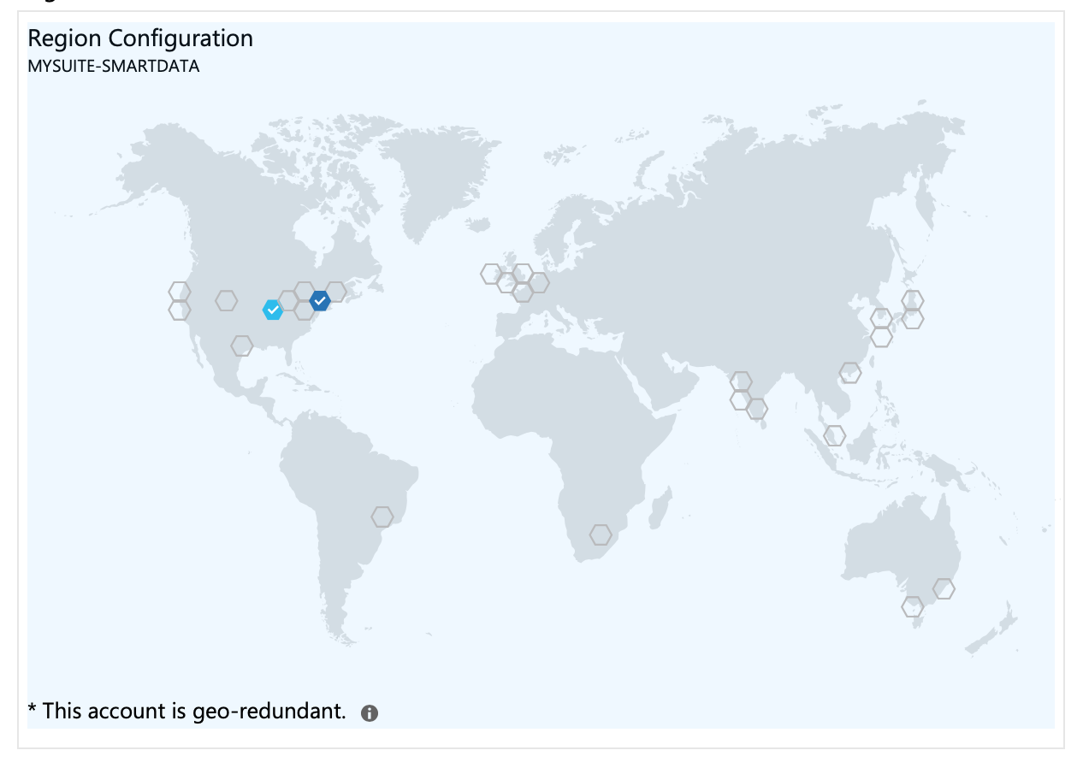
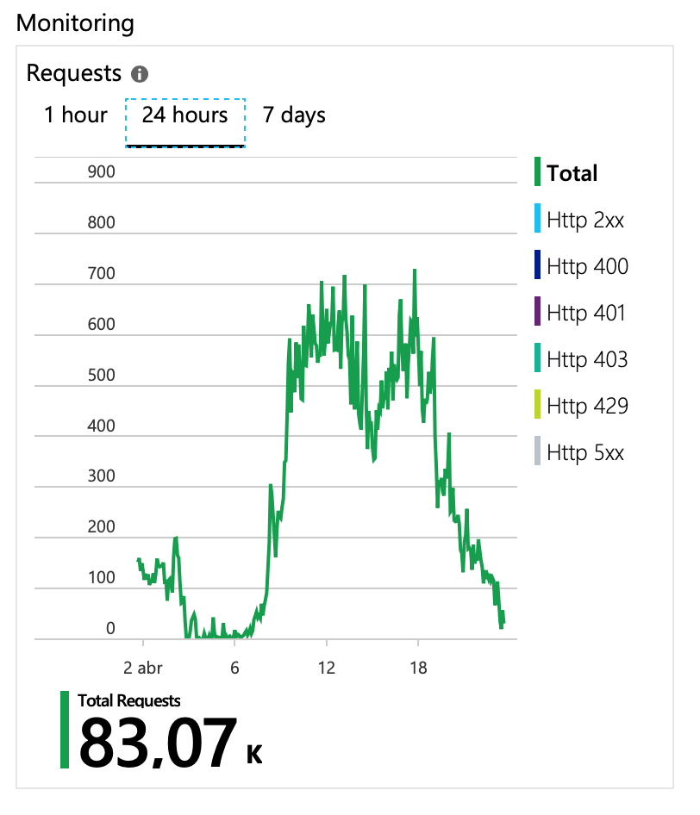
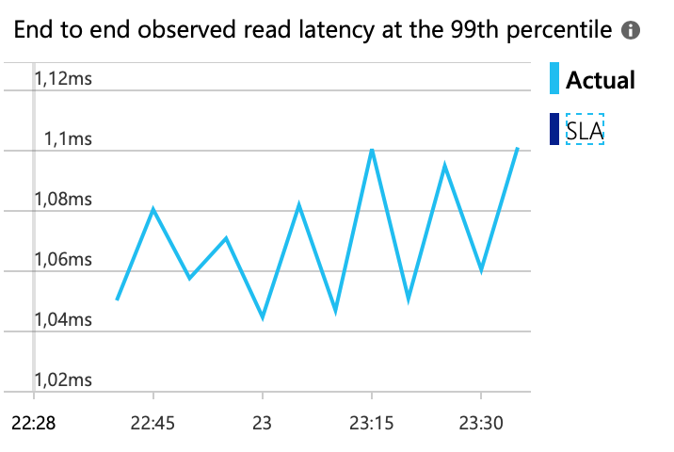
Beneficios
Arquitecturas de Alta Disponibilidad.
Replicación y Conmutación.
Administración automática de índices.
Seguridad.
Datos con Expiración Automática.
Asignar recursos según demanda.
Preparada para análisis.
Fácil integración con arquitecturas orientadas a eventos.

Slide 8
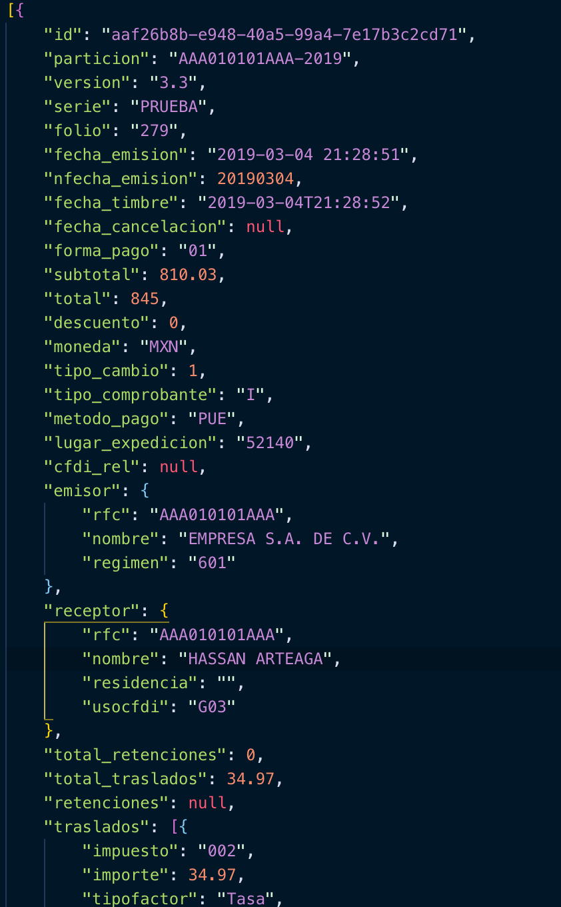
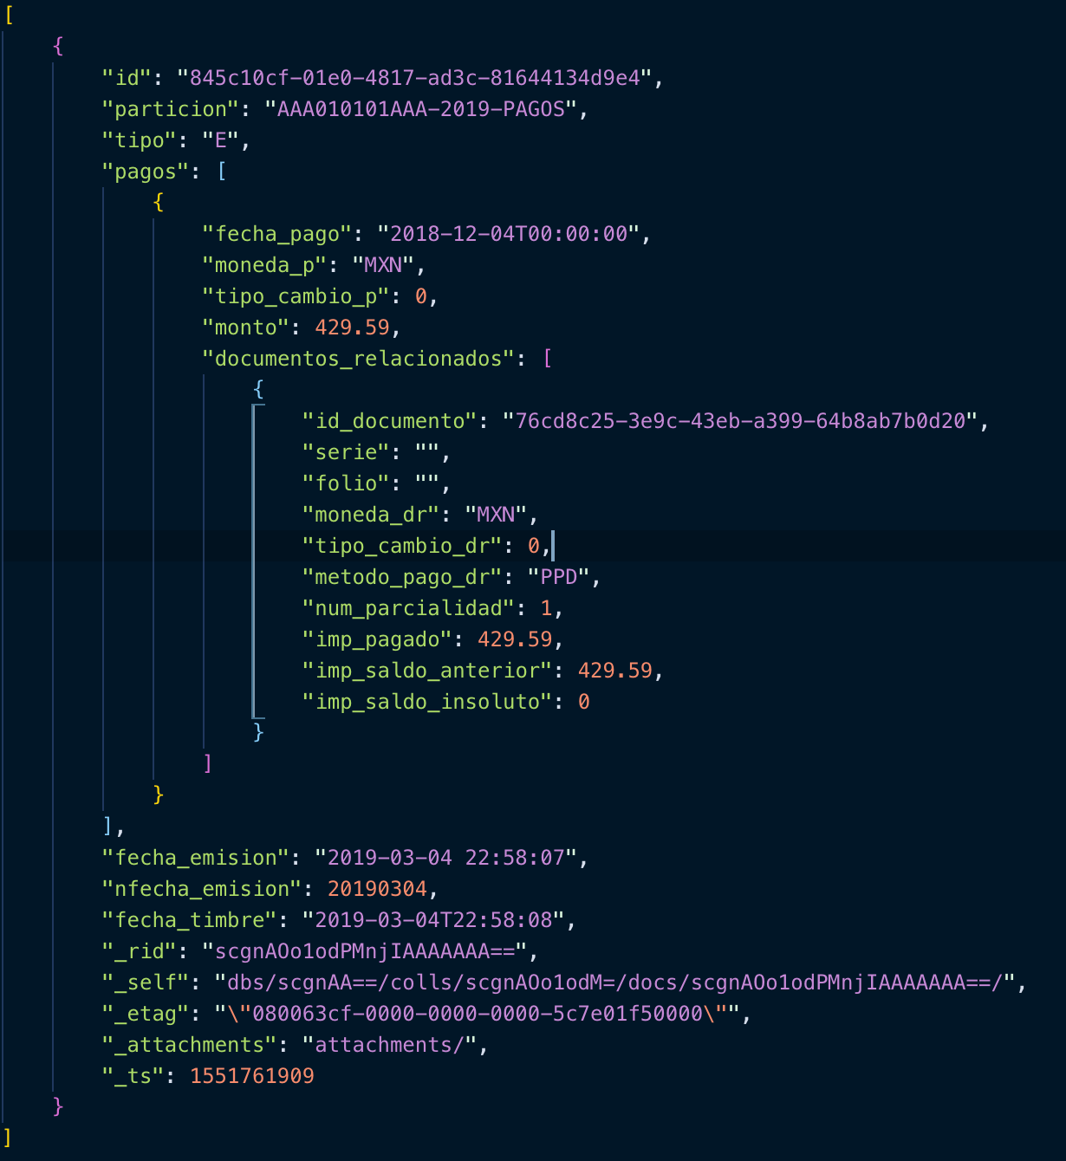
Lidiar con un mundo NoSQL
Modelado de Datos y Patrones
Datos Embebidos.
Datos Referenciados.
Datos Híbridos.

Slide 9
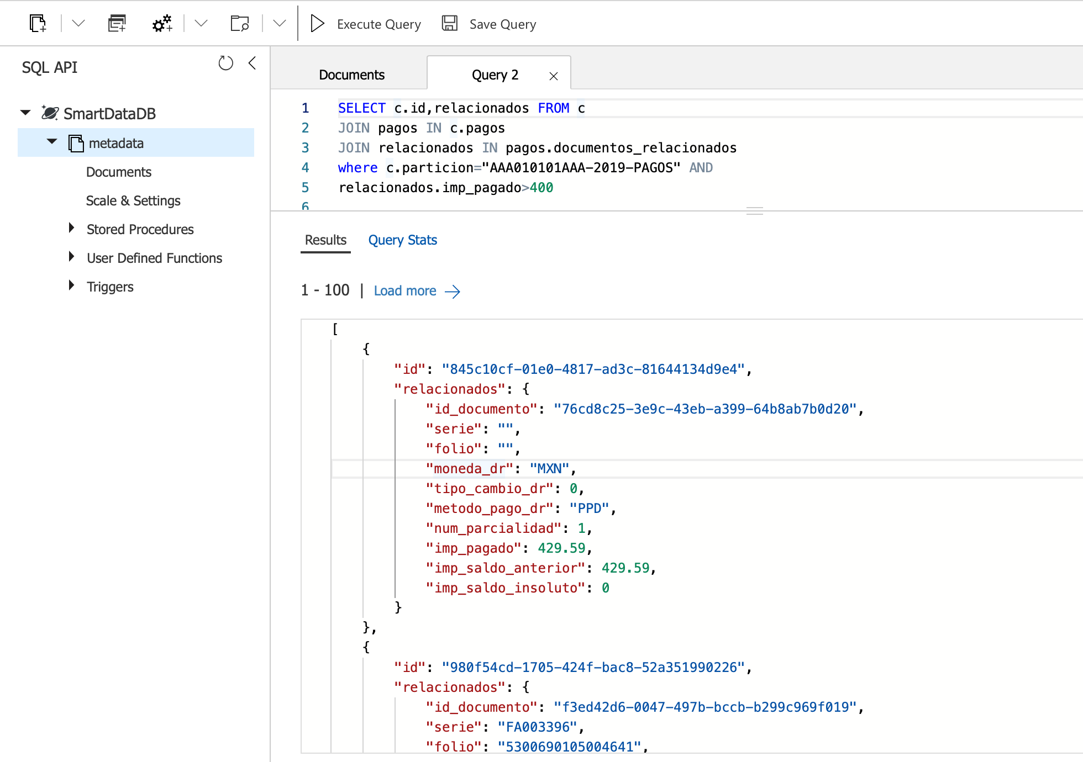
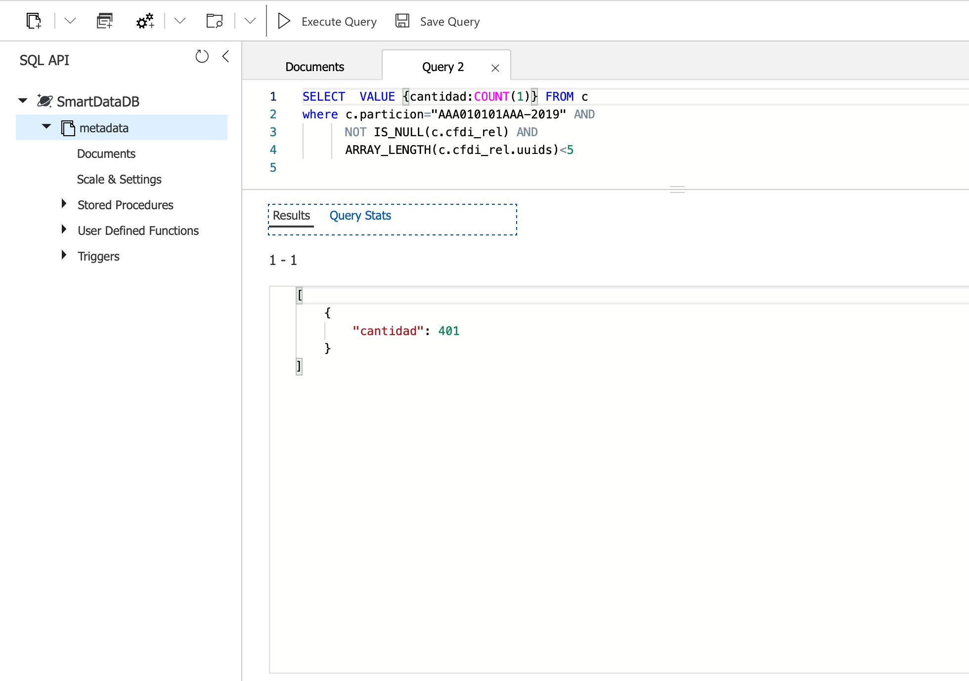
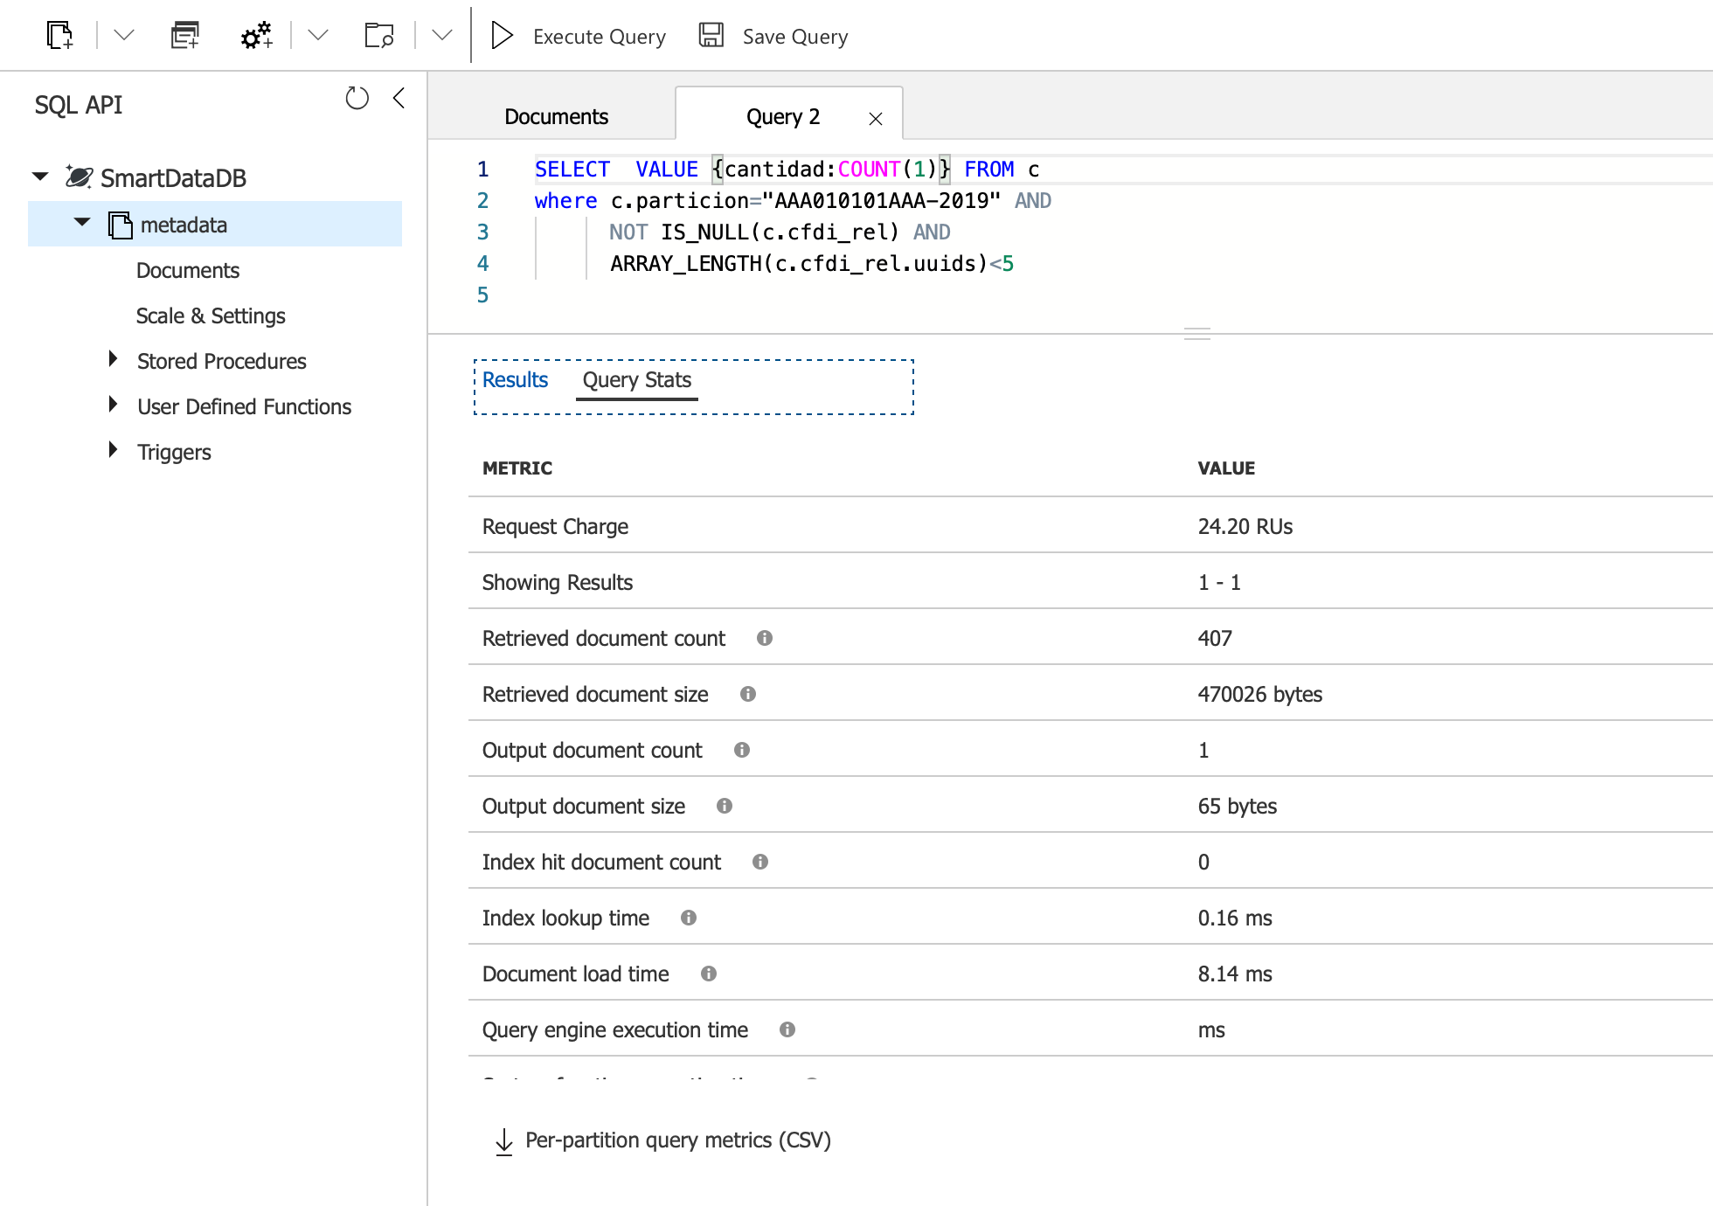
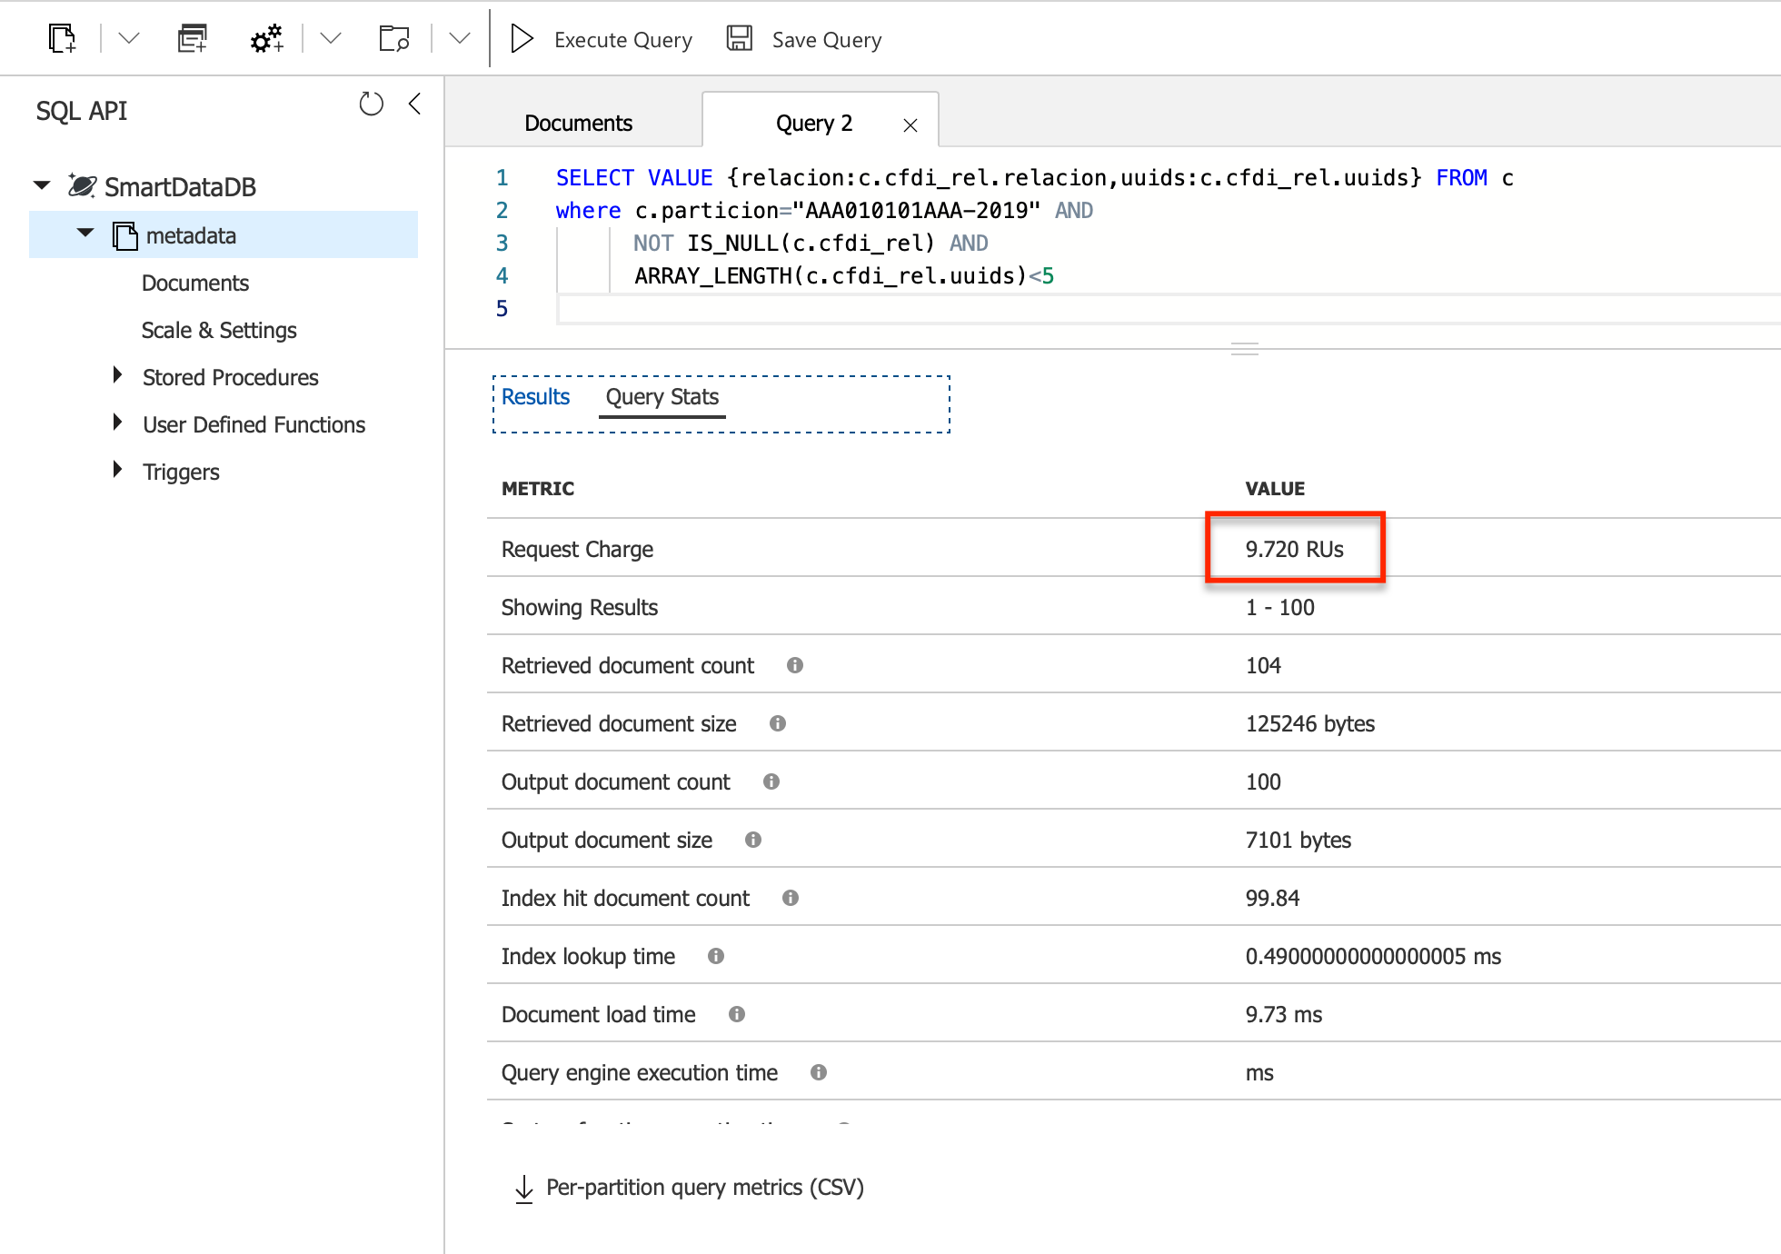
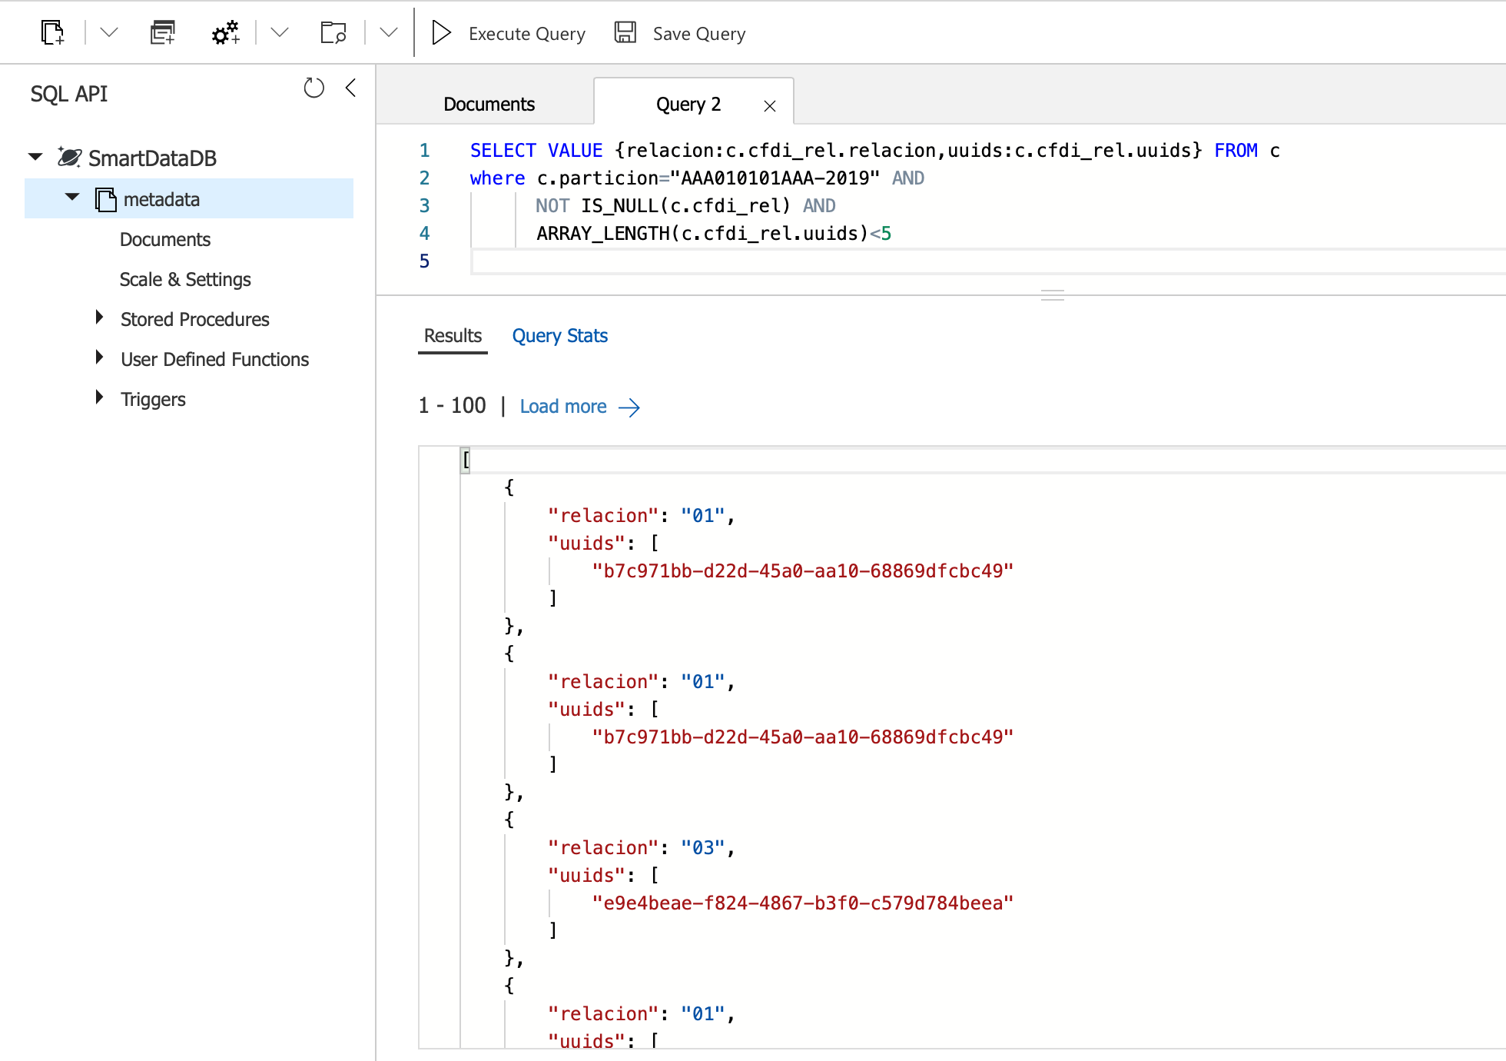
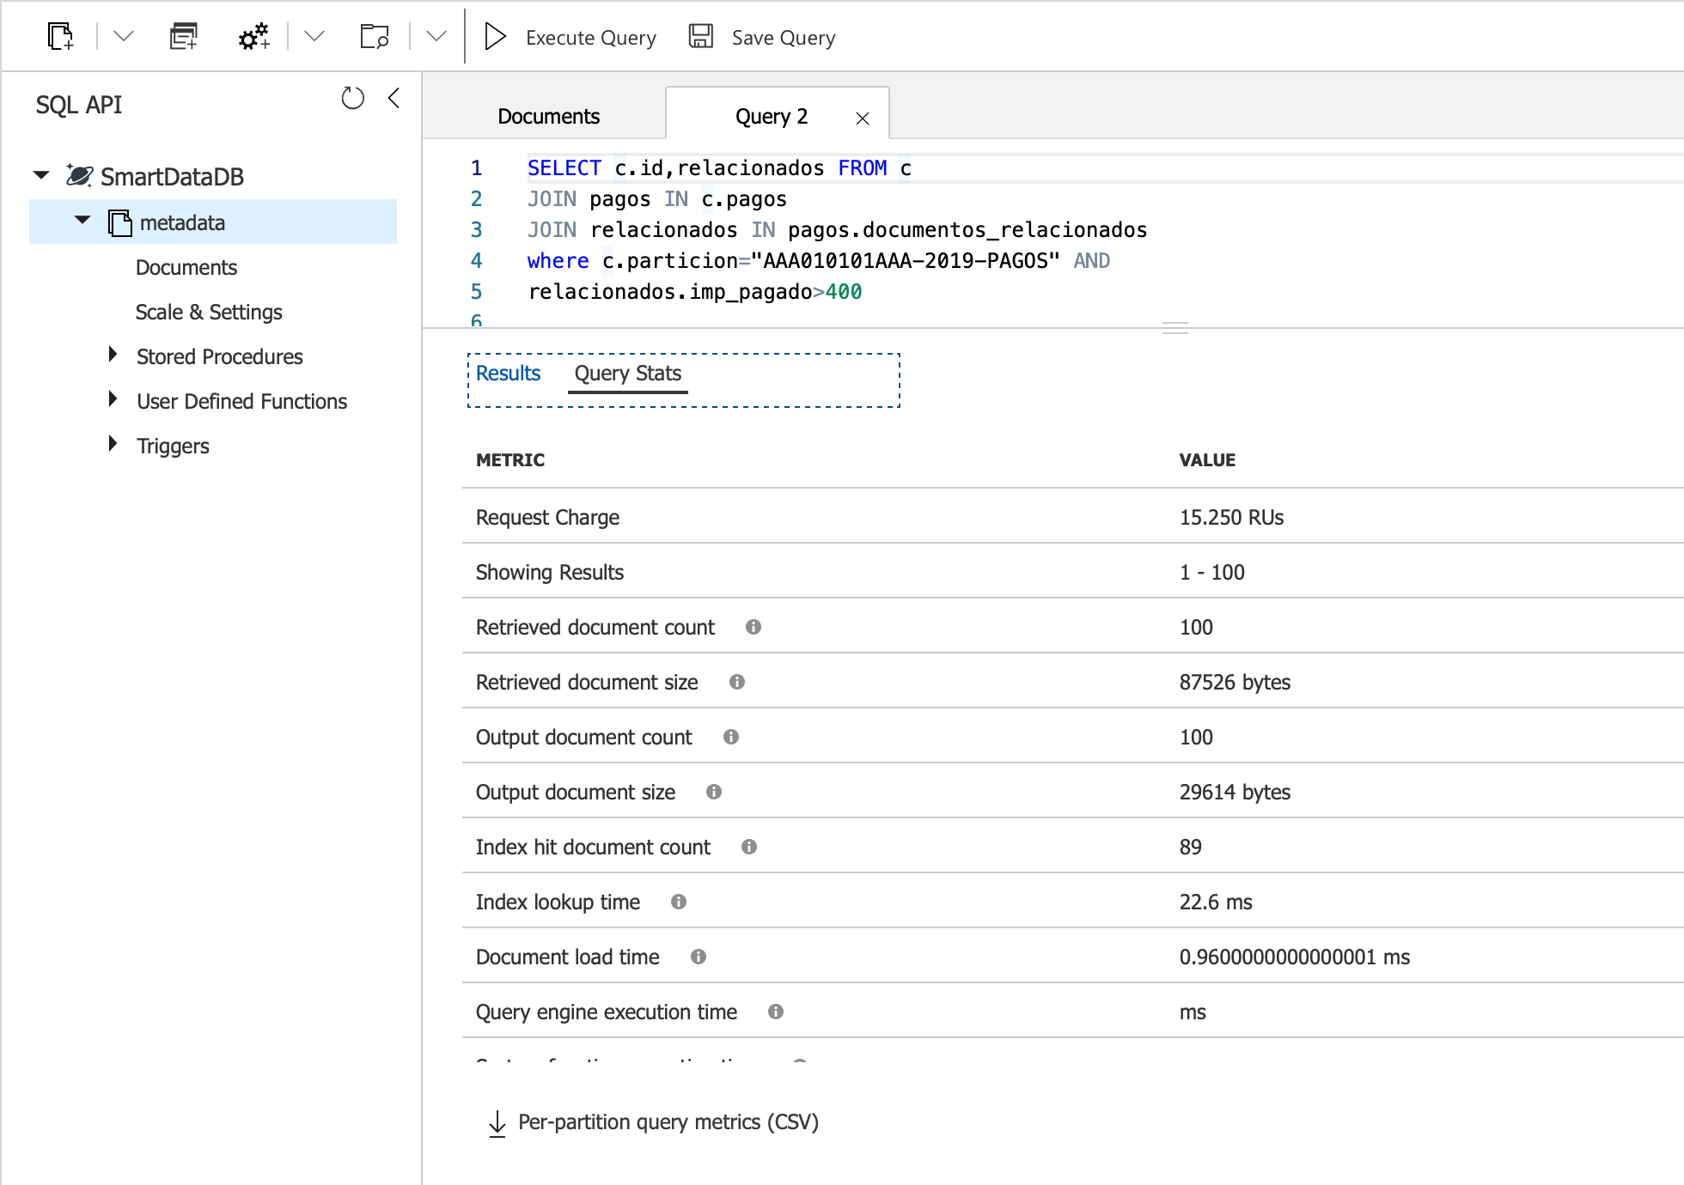
Consultas
Optimización.
Filtrado.
Proyección.
JOIN intra documento.

Slide 10
DEMO 1 Configuración de la Replicación y de Multi Master

Slide 11
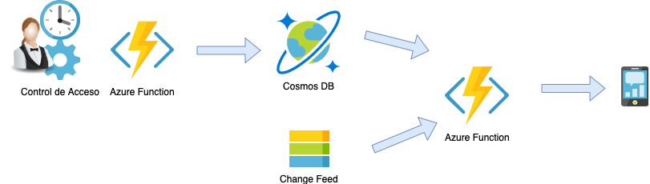
DEMO 2 Detección de Cambios a nivel de registro.
{
"id": "99d0d584-4a2d-4021-a947-d6265f2413c0",
"particion": "201904",
"empleado": "908463",
"nombre": "Hassan Arteaga Rodríguez",
"departamento": "IT",
"regimen_trabajo": "01",
"horarios": [
{
inicio: 8,
fin: 14
},
{
inicio: 15,
fin: 18
}
],
"entrada": "2019-04-27 08:00:03",
"salida": "2019-04-26 18:01:23",
"_rid": "cJ5VAIaNAzBQAAAAAAAAAA==",
"_self": "dbs/cJ5VAA==/colls/cJ5VAIaNAzA=/docs/cJ5VAIaNAzBQAAAAAAAAAA==/",
"_etag": "\"e60018df-0000-0000-0000-5c4f00b00000\"",
"_attachments": "attachments/",
"_ts": 1548681392
}

Slide 12
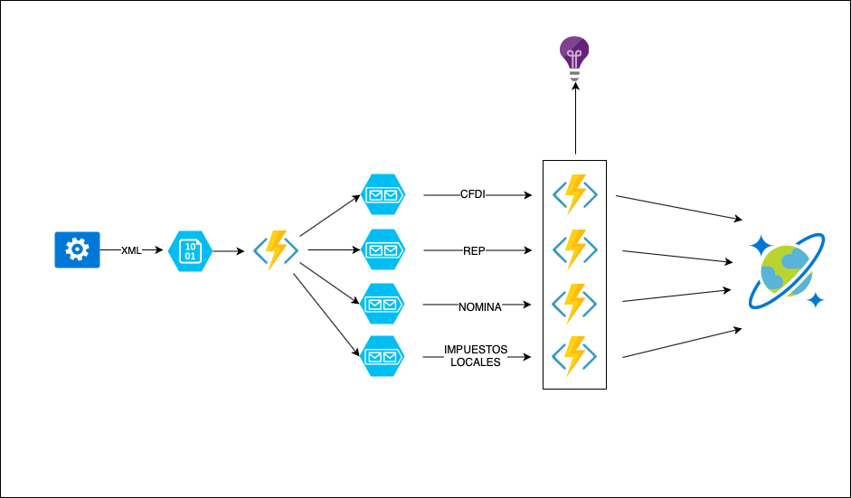
DEMO 3 Cosmos DB en el mundo de la Facturación Electrónica

Slide 13

MUCHAS GRACIAS !
@HassanArteaga

